Slide 1

Международный конкурс проектов студентов, аспирантов и молодых ученых «Города 2030 – цифровая экономика»
к.э.н., председатель Свердловского отделения
Российского союза молодых ученых
Ольга Ергунова

Slide 2
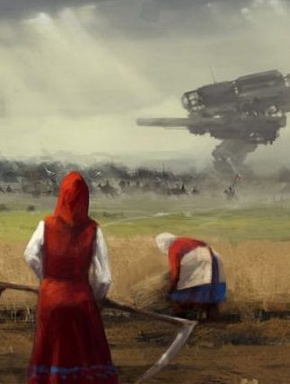
Будущее уже наступило.
Просто оно еще неравномерно распределено
Уильям Гибсон

Slide 3
Главные происходящие изменения…
индивидуализированное распределенное роботизированное производство,
формирующее рынки труда, а не зависящее от них
уход от иерархических к распределено-сетевым принципам в коммуникациях, политике, торговле, управлении, логистике, финансах
экономика аренды, а не владения (sharing economy), в транспорте, жилье, дорогом имуществе
резкое увеличение продолжительности и качества жизни в развитых странах
резкое увеличение глубины коммуникаций
и взаимодействия за счет нейротехнологий
стирание языковых и культурных барьеров
от товаров и вещей к впечатлениям и переживаниям, стирание грани между обладанием и переживанием обладания
резкое изменение структуры потребляемых ресурсов в промышленности и энергетике в пользу возобновляемых

Slide 4
Цифро-визация государства
Цифровой паспорт
Краудсорсинг бюджетирования – партисипаторные статьи бюджета
Прозрачность исполнения
Банковские операции через распределенные реестры
Внедрение в государственных системах распределенных реестров
Судебные цифровые ассистенты
Юридические программы
Умные законы
Умные контракты
Цифровые чиновники-сервисы
API государственных сервисов
Коллективная разработка государственных сервисов
Децентра-лизация обучения и лечения
Цифровые персональные ассистенты
Персонализированное образование
Цифровая персонализированная медицина
SmartGrid
Оптимизация ЖКХ и экономики городов/регионов через BigData
Изменения инфра-структуры
Умные города
Автоуправляемый грузовой транспорт
Автоуправляемый городской траффик
Автоматизация рутинной интеллектуальной деятельности
Изменение структуры экономики и занятости
Автоматизация рутинной деятельности
Киберфизические производства/
Индустрия 4.0
3D-печать локализует заметную часть производств
2017
2020
2025
2030

Slide 5
Как это использовать для города?
Участие молодежи в цифровизации экономики

Slide 6
Международный конкурс проектов студентов, аспирантов и молодых ученых «Города 2030 – цифровая экономика» проводится в виде состязаний молодежи в творческом применении своих знаний, умений и навыков при написании аналитических работ в сфере планирования городского развития в контексте трендов развития цифровой экономики.
Финал конкурса состоится 12 июля 2018 г. на площадке международной промышленной выставки «Иннопром» на базе выставочного комплекса «Екатеринбург-Экспо».
Награждение победителей конкурса состоится в рамках секции «Взгляд и участие молодежи в разработке стратегии развитии города» Общероссийского форума стратегического развития «Города России 2030: перекрестки возможностей» (ноябрь 2018 г., Ельцин-центр).

Slide 7
В конкурсе могут принимать участие студенты всех форм обучения, магистранты, аспиранты и соискатели, а также молодые ученые и профессионалы до 35 лет, докторанты и доктора наук до 40 лет.
К участию допускаются группы до 5 человек, соответствующие категориям участников.
Конкурс проводится по одной номинации – «Лучший исследовательский проект». Работа представляет собой проект, направленный на решение конкретных проблем (задач) городского развития, реализация которого позволит в будущем изменить ситуацию в городе к лучшему.

Slide 8
Тематические направления конкурса:
1 Цифровой город будущего: Интеллектуальный: совершенствование системы образования; трансформация рынка труда; cоздание системы мотивации по освоению необходимых компетенций и участию кадров в развитии умного города.
2. Цифровой город будущего: Безопасный: формирование безопасной и толерантной городской среды; формирование механизмов создания чистого и безопасного города; повышение качества и обеспечение безопасности жизни городского населения; вопросы создания безопасной среды жизнедеятельности, в том числе образовательной и информационной среды.
3 Цифровой город будущего: Комфортный: формирование инфраструктуры города; эффективное и рациональное использование городских земель; планировочная структура города будущего; формирование экологически благополучной городской среды; оздоровление окружающей городской среды, отходоперерабатывающие и инновационные технологии в городском строительстве
4 Цифровой город будущего: Креативный: стратегическое планирование, брендинг города, имидж города; творческая индустрия города; культурное мировоззрение в городском развитии и т.д.;

Slide 9
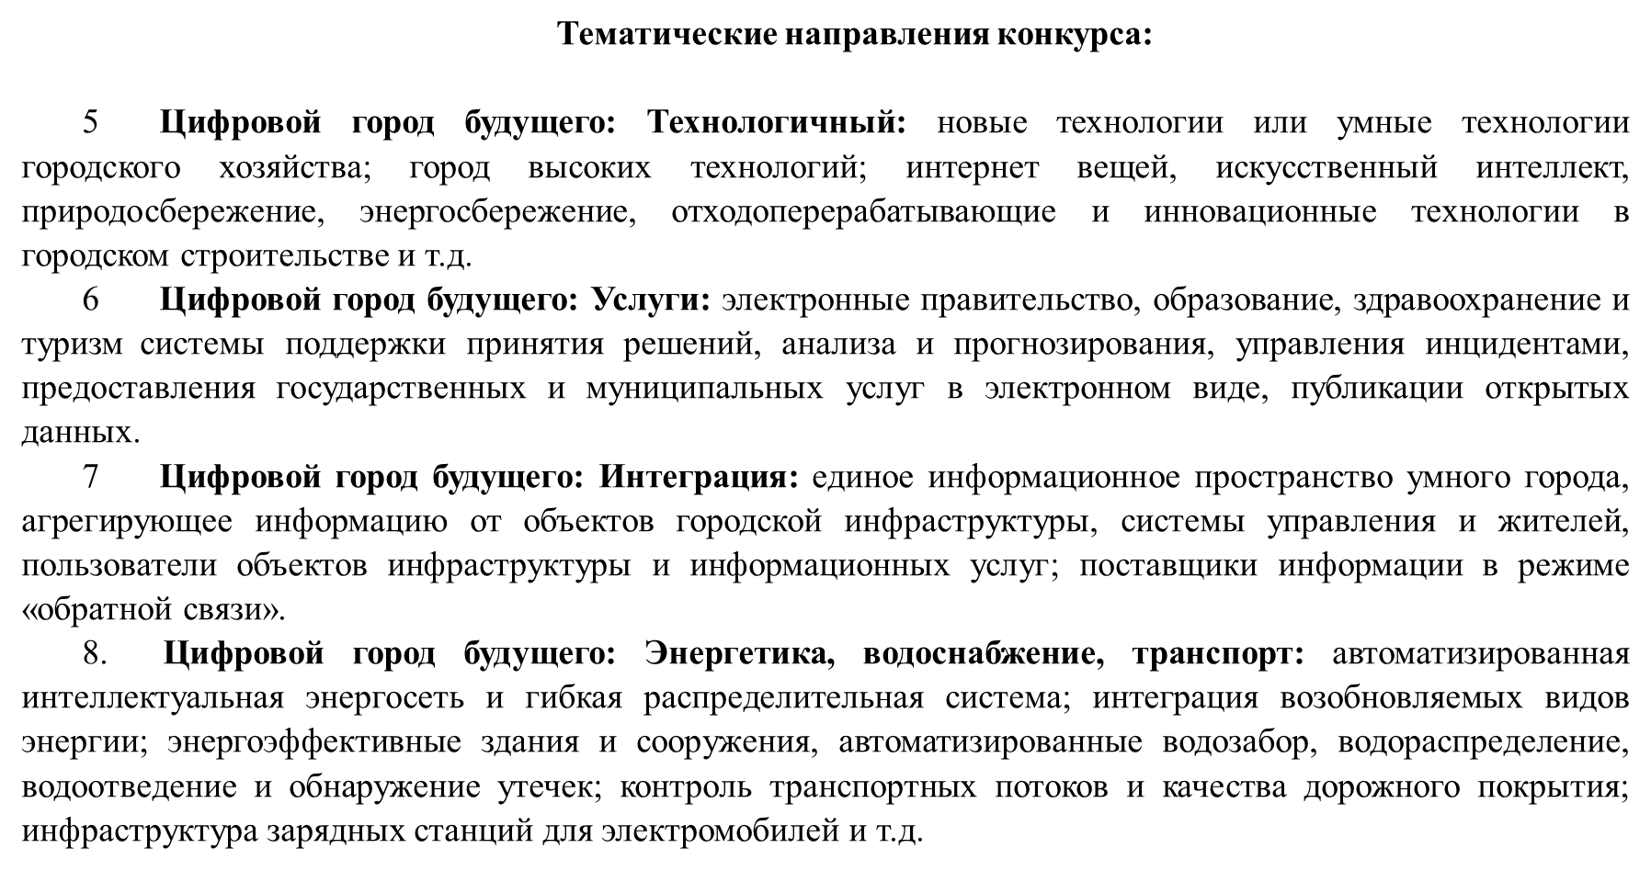

Slide 10
Проведение конкурса осуществляется в два этапа:
Отборочный тур: принимаются работы для участия в Конкурсе по требованиям, установленным в данном положении. Прием работ осуществляется с 15 апреля 2018 г. до 15 июня 2018 г. Решение об отборе в финальный (очный) тур будет принято не позднее 20 июня 2018 г. Перечень проектов, вышедших в финал, публикуется на официальном сайте Конкурса.
Финал: авторы не менее 12 лучших проектов приглашаются в Екатеринбург для очной защиты своего проекта в период с 9 по 12 июля 2018 г. на площадке международной промышленной выставки «Иннопром» на базе выставочного комплекса «Екатеринбург-Экспо».
Защита проходит в два этапа:
  Официальная защита проекта с макетом или его визуализацией;
  Интерактивная защита с элементами прогнозирования и форсайта: «Экспертная центрифуга»

Slide 11
Требования, предъявляемые к конкурсной работе
Временной горизонт проектирования – не более 10 лет.
Проект разрабатывается для конкретного города.
Конкурсная работа должна:
• представлять собой законченную исследовательскую работу;
• затрагивать вопросы, представляющие реальный интерес для стейкхолдеров проекта в современной социально-экономической ситуации;
• демонстрировать умение автора самостоятельно разработать избранную тему и корректно сформулировать выдвигаемые выводы и практические рекомендации;
• работа должна включать авторское видение будущих значений ключевых характеристик городского развития (авторский прогноз развития города).
• избегать некорректных заимствований (все работы проходят обязательную проверку системой «Антиплагиат»).

Slide 12
Экспертный совет формируется организаторами из числа высококвалифицированных преподавателей, ведущих ученых и специалистов из состава организаторов конкурса, а также приглашенных экспертов из вузов, академических институтов, органов власти, иных организаций и учреждений.
Обязанности членов экспертного совета:
• проверка соответствия конкурсных работ указанным требованиям во время заочного отбора;
• участие в работе экспертного совета конкурса на защите проектов;
• определение победителей конкурса;
• ведение протокола конкурса.
Экспертный совет имеет право выделить специальные номинации.

Slide 13
Экспертный совет принимает решение на основании набранной участником суммы баллов.

Slide 14
Подведение итогов
При определении победителей конкурса предпочтение отдается работам, в которых проявилась практическая реализуемость и социальная значимость поднятых вопросов, оригинальность мышления, творческое осмысление действующих подходов к решению поднятых проблем.
По решению экспертного совета присваиваются I, II, III места, победители награждаются дипломами.
Все участники награждаются сертификатами об участии в Конкурсе.

Slide 15
Спасибо за внимание!
к.э.н., председатель Свердловского отделения
Российского союза молодых ученых
Ольга Ергунова
89373789090
ergunova-olga@yandex.ru

